Slide 1


TEKNOFEST 2024
VOLTRAN
BILIMSEL PRENSIPLERLE SULAMA

Slide 2
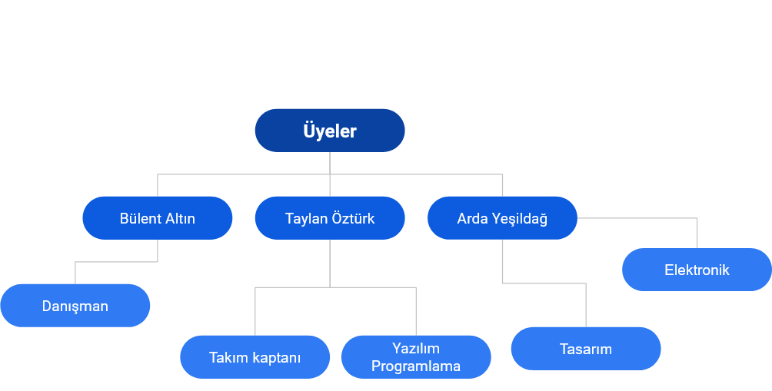
Takım: Voltran

Slide 3
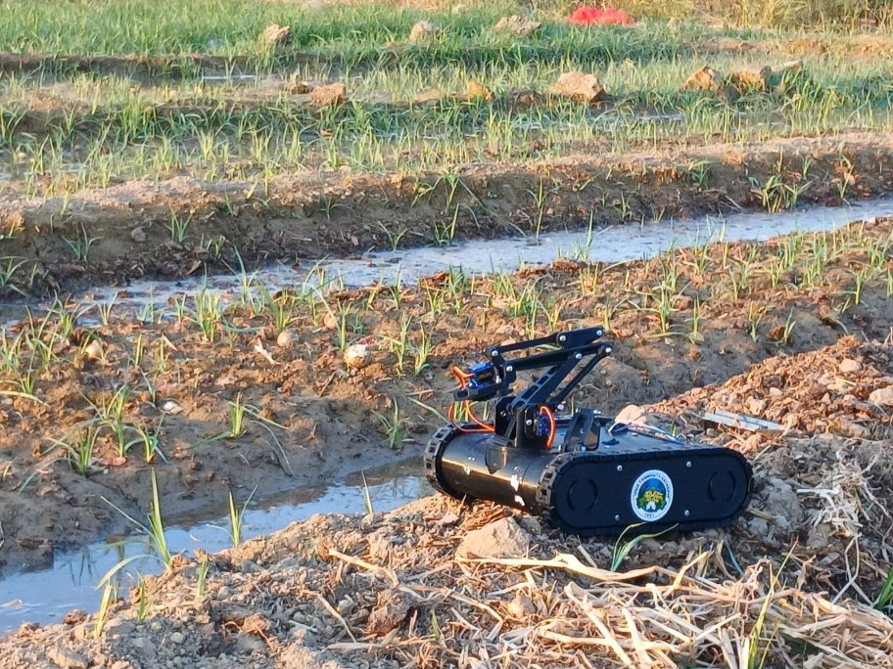
Problem Tespiti

Slide 4
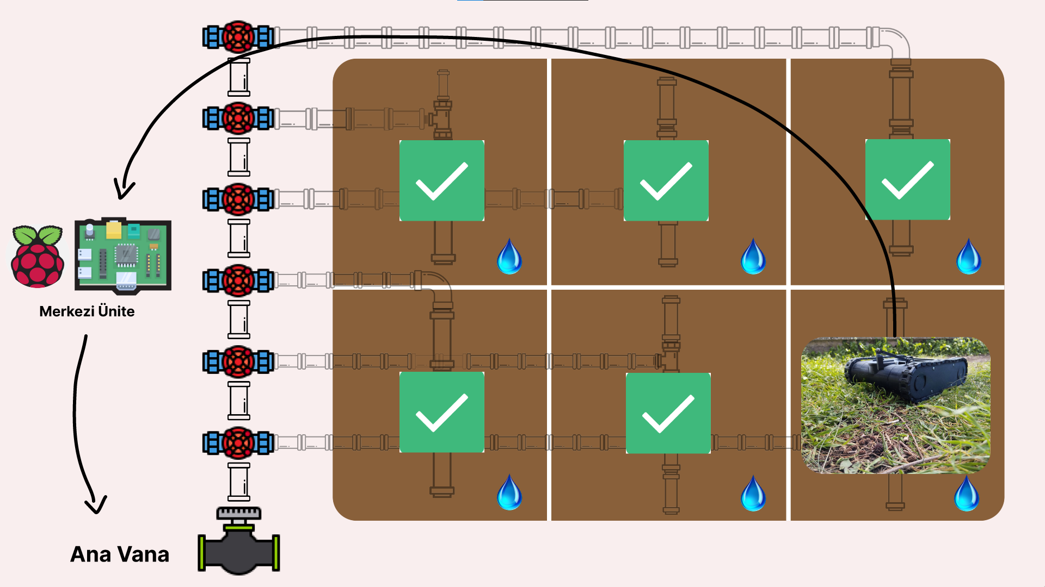
Çözüm

Slide 5
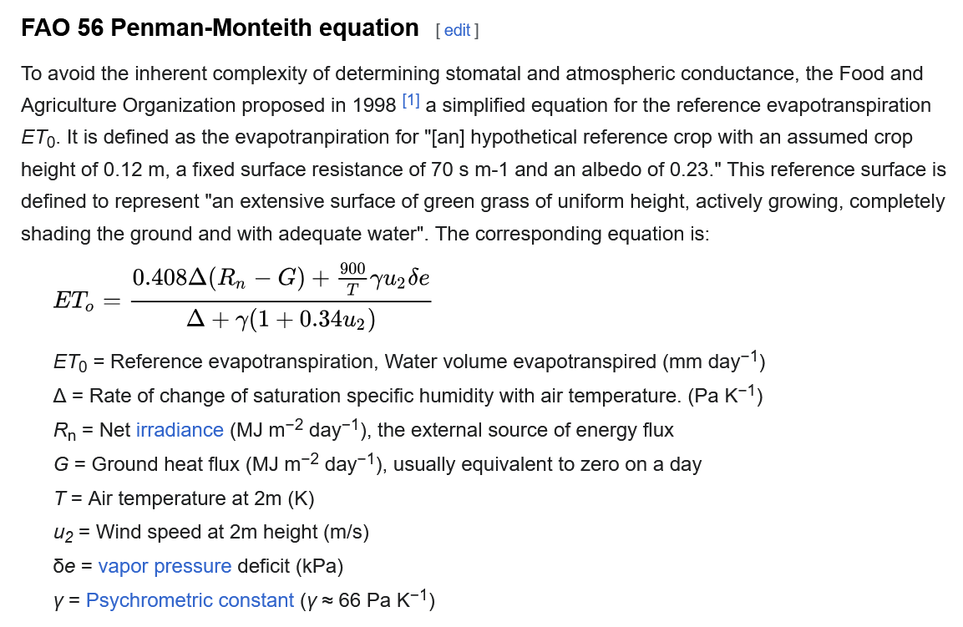
Yöntem

Slide 6

def calc_ref_evapotranspiration(R_n, G, T, u2, es, ea, altitude):
"""
Penman-Monteith denklemini kullanarak referans evapotranspirasyonu (ET0) hesaplar.
"""
# denklem sabitleri
cp = 1.013 * 10**-3 # MJ/kg/°C
lambda_ = 2.45 # MJ/kg
epsilon = 0.622
# atmosfer basıncını (P) kPa cinsinden hesaplar
P = 101.3 * ((293 - 0.0065 * altitude) / 293)**5.26
# psikrometrik sabiti (gamma) kPa/°C cinsinden hesaplar
gamma = cp * P / (epsilon * lambda_)
# doymuş buhar basıncı eğrisinin eğimi (delta) kPa/°C cinsinden hesaplar
delta = (4098 * (0.6108 * math.exp((17.27 * T) / (T + 237.3)))) / ((T + 237.3) ** 2)
# referans evapotranspirasyonu (ET0) mm/gün cinsinden hesaplar
ET0 = (0.408 * delta * (R_n - G) + gamma * (900 / (T + 273)) * u2 * (es - ea)) / (delta + gamma * (1 + 0.34 * u2))
return ET0

Slide 7
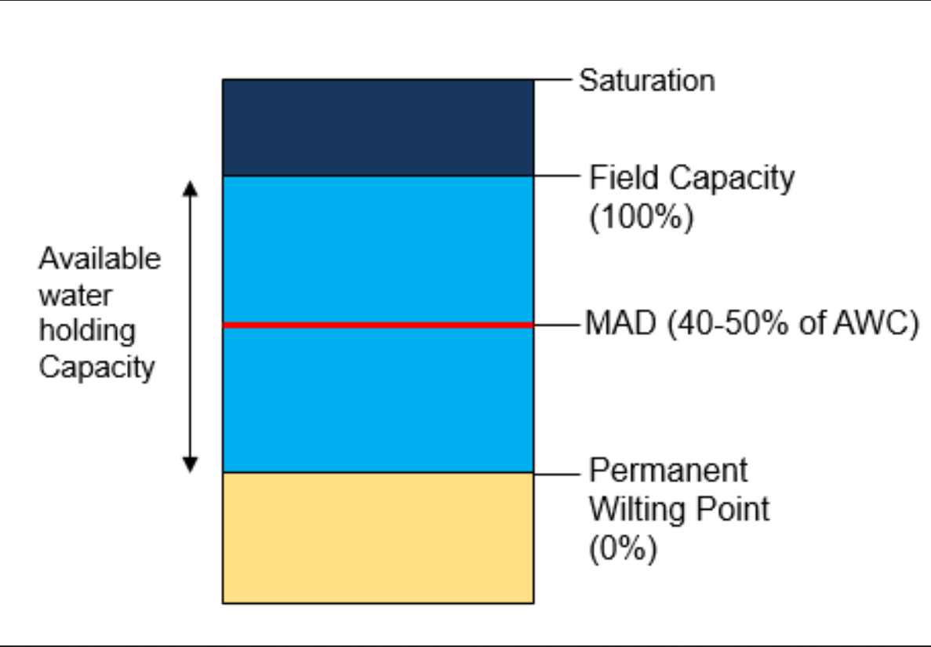
Yöntem

Slide 8
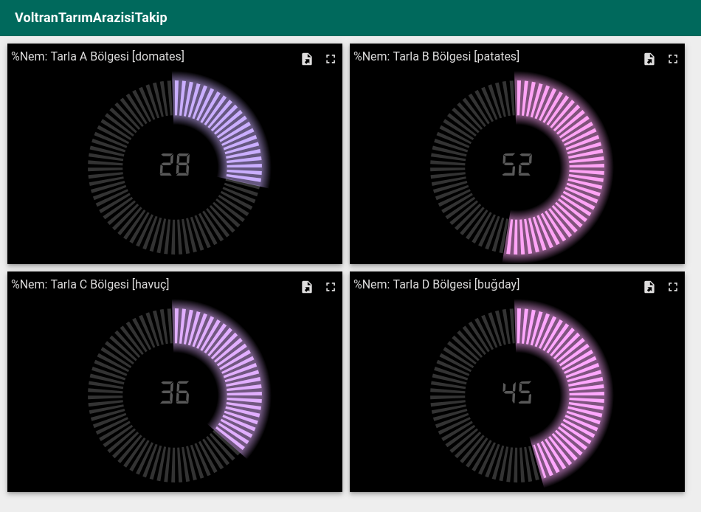
Yöntem

Slide 9
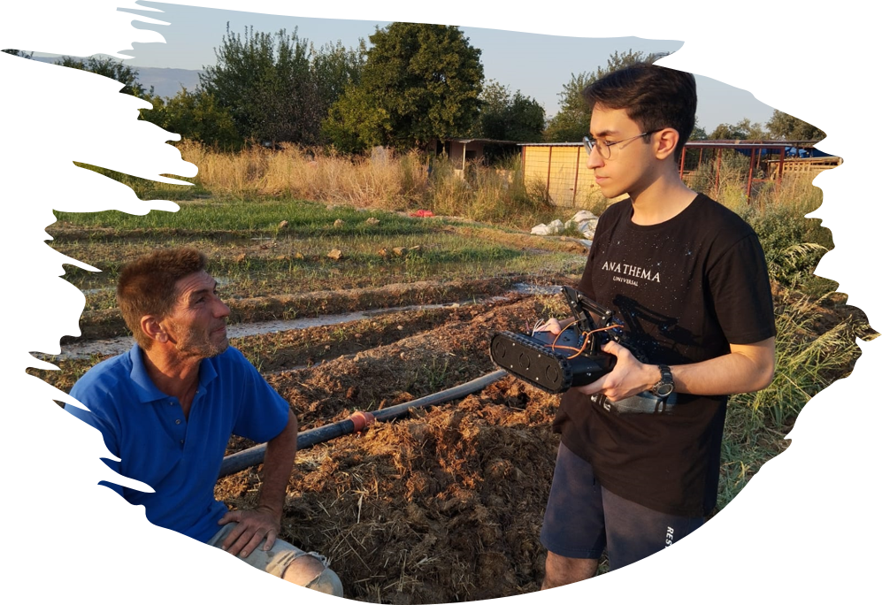
Sonuç

